Slide 1

Aider les nouvelles générations à s’impliquer dans les enjeux des sciences
Exterminer
Pour plus d’informations, visitez engagingscience.eu/fr

Slide 2


Dans ce projet, vous allez :
Interdépendance
Décrire les changements subis par la population d’une espèce en fonction de la progression de ses prédateurs
et de ses proies
Utiliser des compétences pour :
interroger les sources, réflechir à l’éthique, estimer les risques, justifier son opinion et communiquer des idées
Notions clés
Démarche scientifique

Slide 3
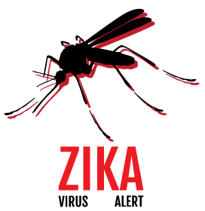


Zika sème la panique en Amérique latine
3

Slide 4
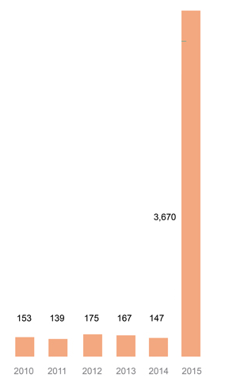
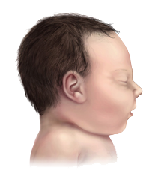
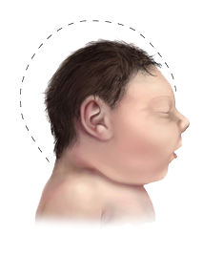

Les chercheurs pensent que la maladie peut provoquer des dommages cérébraux chez les foetus ...
Cas de microcéphalie au Brésil
Bébé en bonne santé
Bébé avec une microcéphalie
Que nous montre la recherche ?

Slide 5
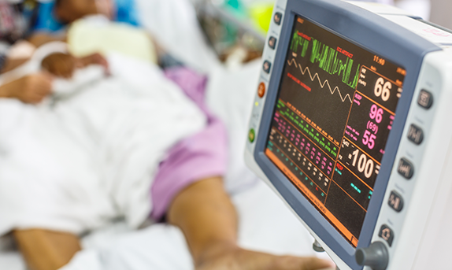
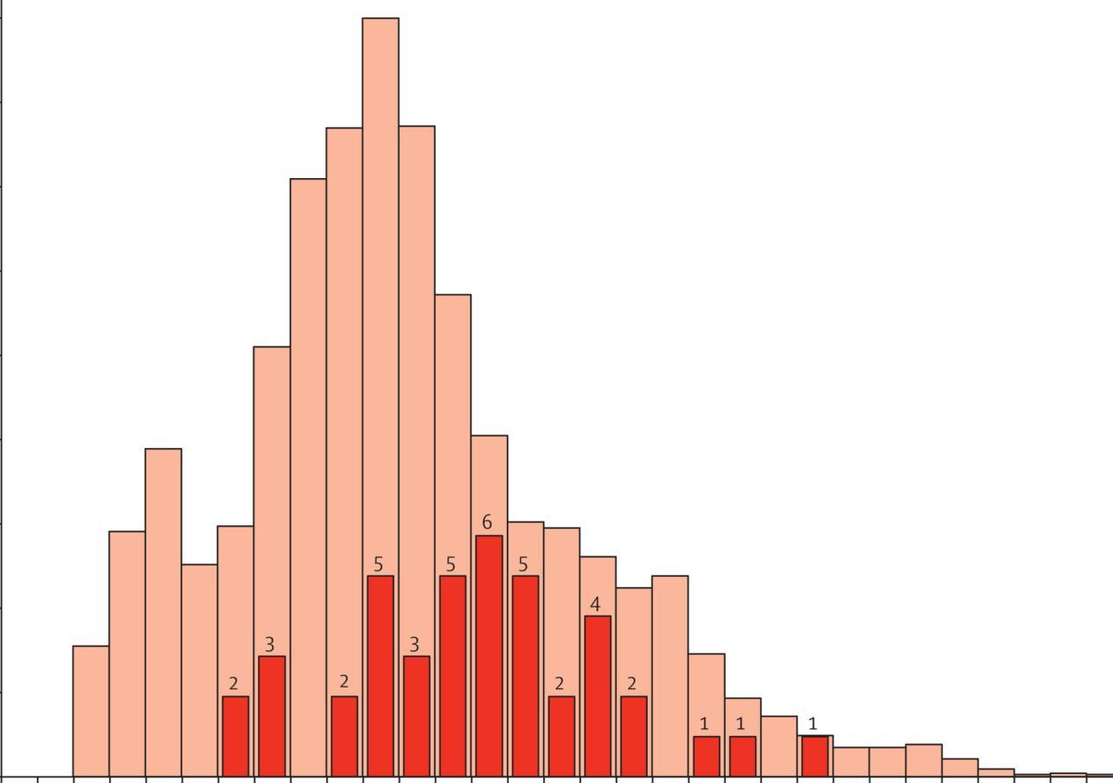
... et une maladie dangereuse paralysante chez les adultes
Zika
Maladie paralysante
Nombre de patients*
Semaines
Que nous montre la recherche ?
* Incidence de Zika et de la maladie paralysante dans une localité au cours des semaines indiquées.

Slide 6
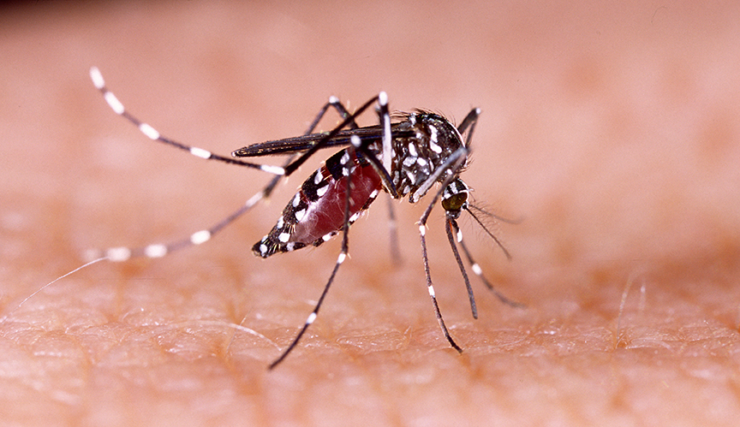
Le virus provoquant la maladie est transmis par le moustique Aedes aegypti.
Il véhicule aussi d’autres maladies graves comme la dengue.

Slide 7
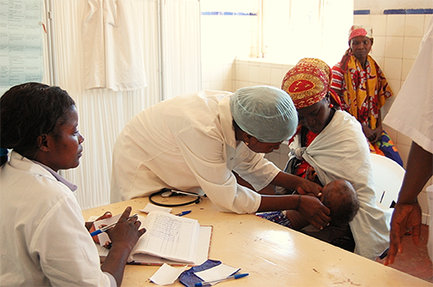
Les moustiques transmettent aussi le paludisme...
...cette maladie tue un demi million de personnes chaque année.
7

Slide 8
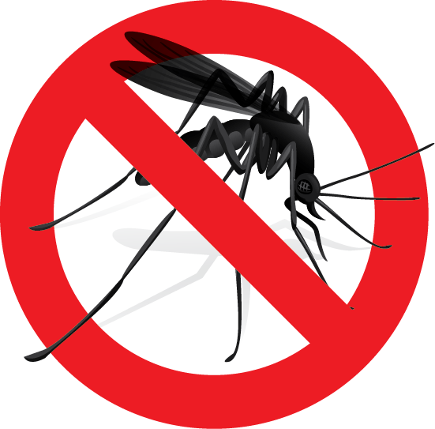
La proposition est d’exterminer toutes les espèces de moustiques qui transmettent des maladies en faisant appel à une nouvelle technologie, les moustiques génétiquement modifiés.
Les points de vue sur
ce sujet divergent
Faut-il exterminer les moustiques ?

Slide 9
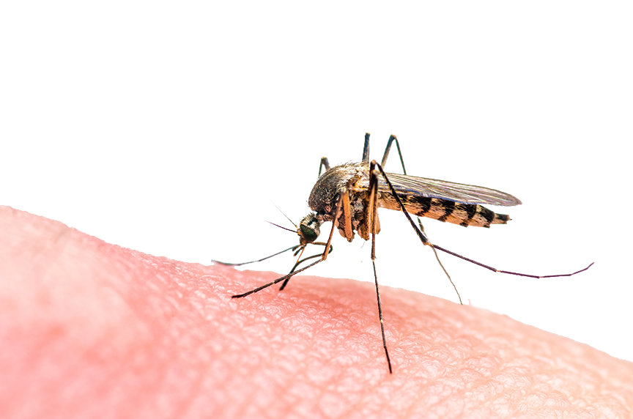

‘
Les insectes génétiquement modifiés peuvent aider à contrôler les populations de moustiques vecteurs de maladies graves
‘
Emily Anthes, rédactrice scientifique
9

Slide 10


‘
Le problème est de savoir si cette idée donnera les résultats escomptés dans la nature
‘
Professeur Chelsea Smartt, Biochimiste
10

Slide 11

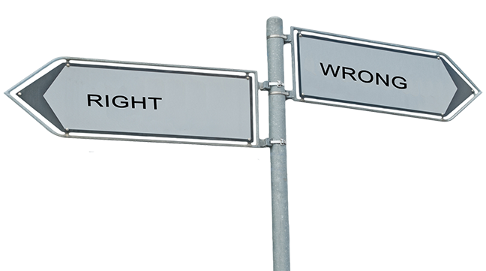
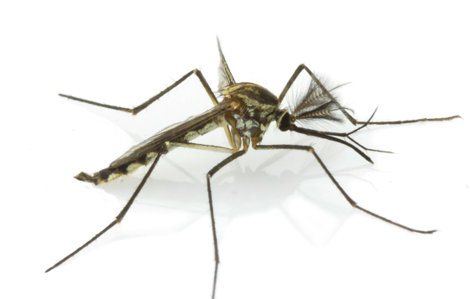
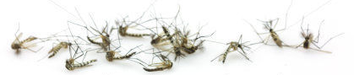
‘
Moralement, ce n’est pas juste d’éliminer une espèce entière
‘
Jonathon Pugh, Expert en déontologie
AMORAL
MORAL
11

Slide 12


‘
C’est difficile de se rendre compte de l’impact négatif de leur disparition
‘
Steven Juliano, écologiste insectologue
12

Slide 13
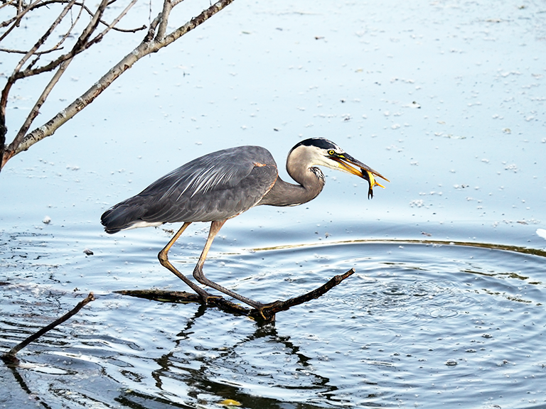

‘
Les moustiques ont un rôle important dans de différents types d’écosystèmes
‘
Dr Fazale Rana
13

Slide 14
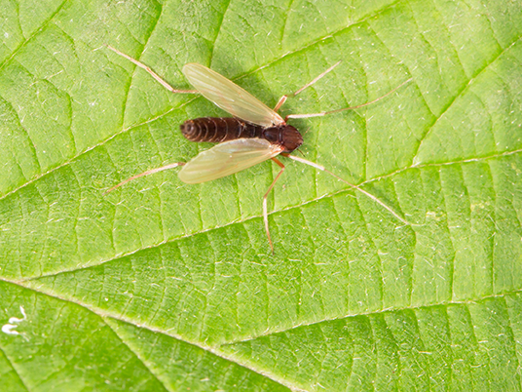

‘
Joe Conlon, chercheur insectologue
Si nous éradiquons les moustiques demain, les écosystèmes où ils sont actifs vont être déséquilibrés, puis vont évoluer. Quelque chose de mieux ou de pire peut prendre leur place.
‘
14

Slide 15


‘
Il existe des options menant à l’extinction de cette espèce. Ce ne serait pas évident, mais il ne faut pas les oublier.
‘
Dr Jo Lines, scientifique spécialiste du paludisme
15

Slide 16


C’est complètement fou !! Cette question doit faire l’objet d’un débat public ! Personne n’a le droit de faire cela à notre écosystème !
‘
‘
Deborah-Rose
HoneyBee McNeill
commentaire sur Facebook
16

Slide 17

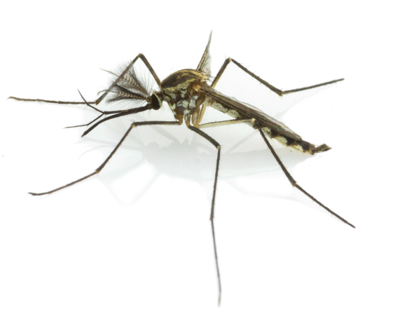

Fiche 1
Faut-il exterminer les moustiques ?
Vous allez prendre une décision.
Tout d’abord, trouvez quelles questions pourront vous guider.
Utilisez le tableau SVCA.
S
Ce que je Sais déjà
V
Ce que je Veux savoir
Discutez avec un/e partenaire des questions qui vous aideront à prendre une décision

Slide 18
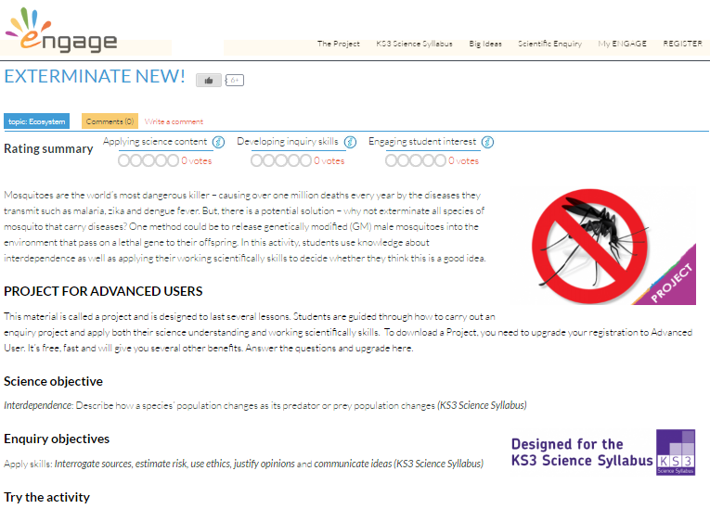
Fiche 1
Vous ajouterez plus tard les sources que vous allez utiliser, et ce que vous avez appris de chaque source
Comment trouver l’information Quelle(s) source(s) allez-vous utiliser ?
C
A
Ce que j’ai Appris

Slide 19


Vous allez utiliser ce que vous appris pour communiquer votre opinion au
public.

Slide 20

Fiches apprenants
Exterminer
Fiche n° | Titre | Notes
Fiche 1 | SVCA | Agrandir en format A3. Consommable, une par apprenant.
Pour plus d’informations, visitez engagingscience.eu/fr

Slide 21
Fiche 1
Tableau SVCA
Ce que je Sais
Ce que je Veux savoir | Comment trouver l’information | Ce que j’ai Appris

Slide 22
En résumé
La vidéo ci-dessous propose une sorte de résumé des différentes idées vues précédemment:
Faut-il éliminer les moustiques ?
https://www.youtube.com/watch?v=MTGfi3KlAvQ

Slide 23

Promouvoir le dialogue et la réflexion

Slide 24












Aider les nouvelles générations à s’impliquer dans les enjeux des sciences
TRACES
Pour plus d’informations, visitez engagingscience.eu/fr

